Slide 1


超星网络课程学习指南
陕西 教务

Slide 2
学习方式一：
使用PC端学习网络课程

Slide 3
01
登录平台

Slide 4
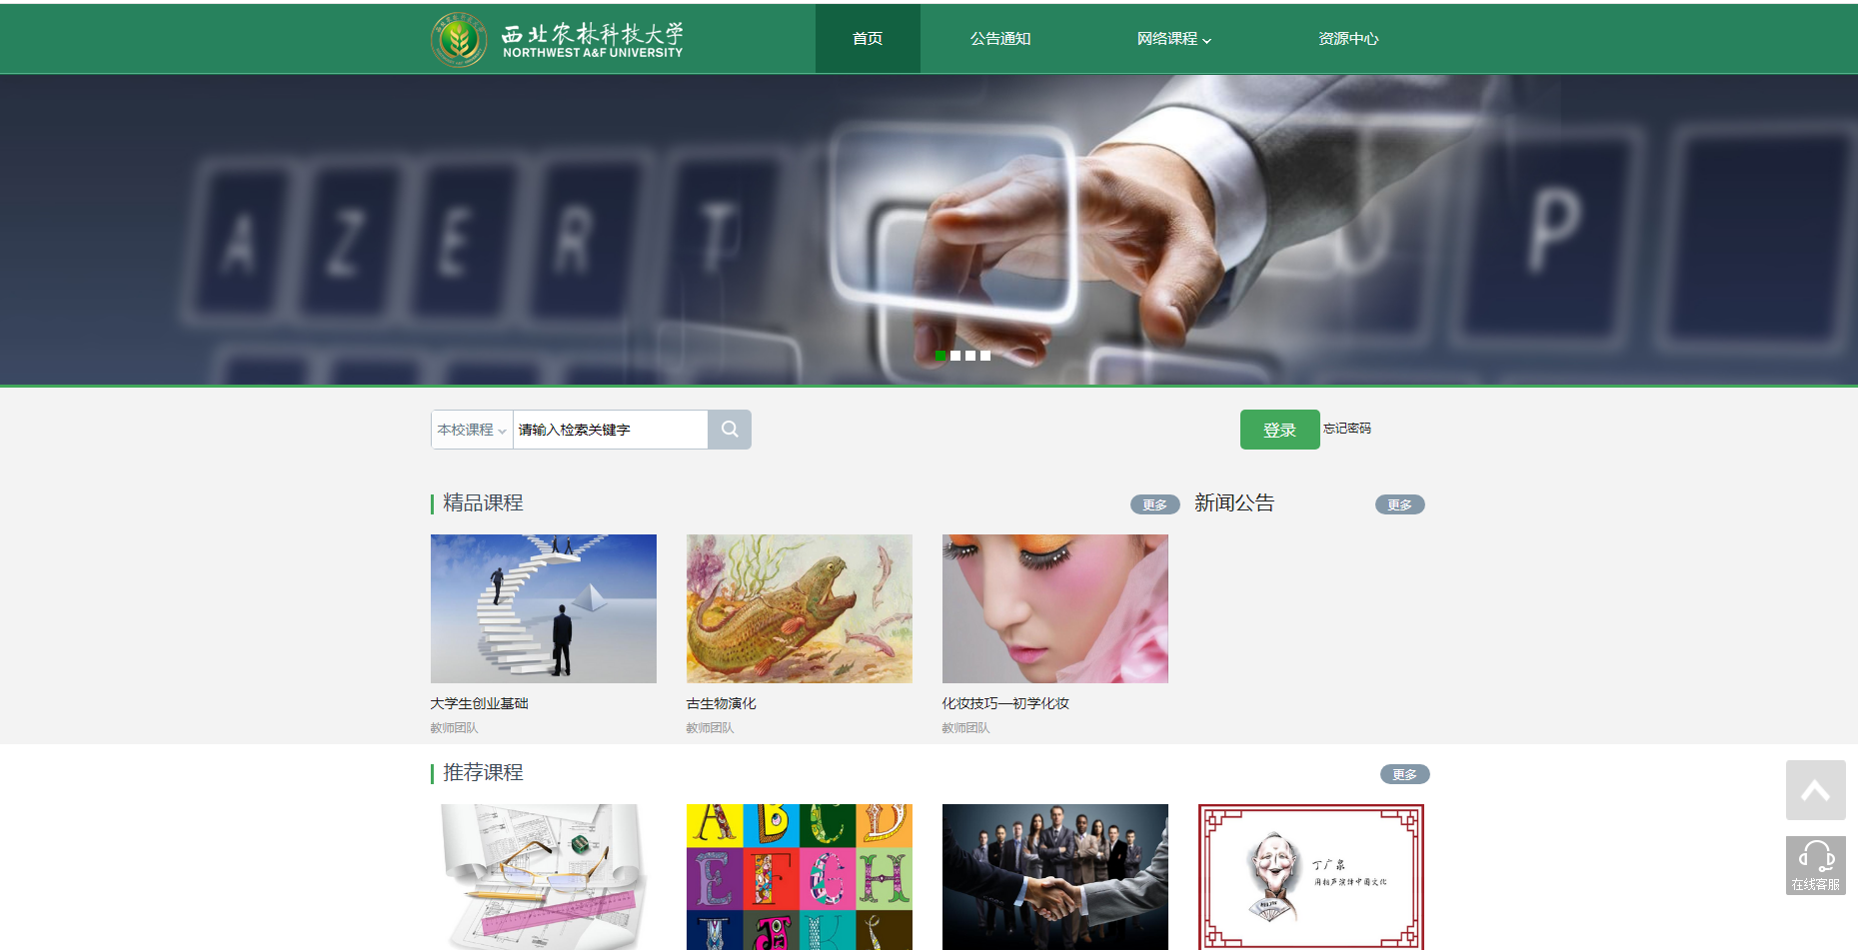
登录平台
打开浏览器，输入学校对应的网址，随后进入学校首页，点击登录

Slide 5
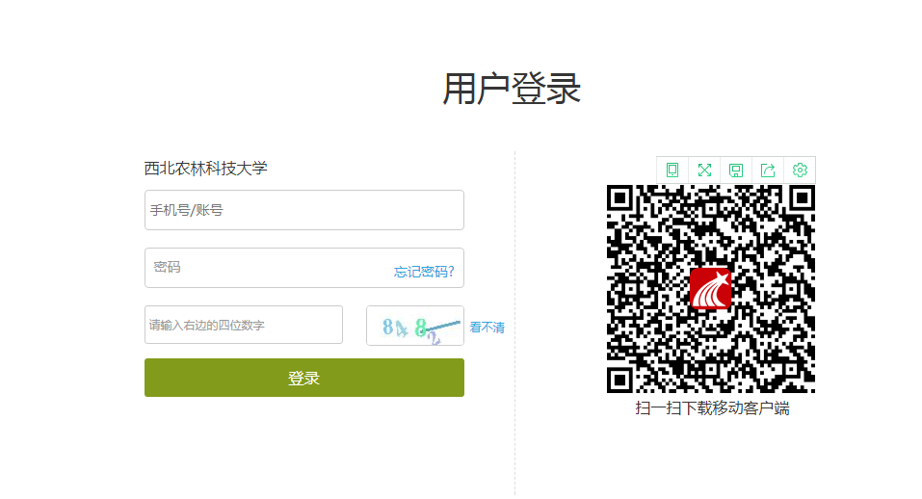
登录平台
输入账号（学号）和密码（初始密码：123456）

Slide 6
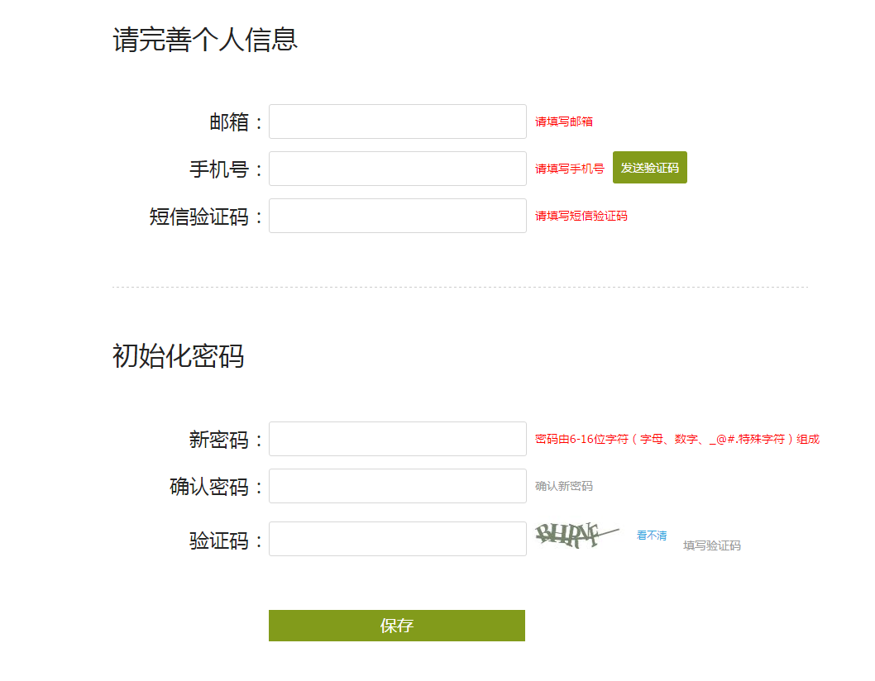
登录平台
注意：修改密码，添加邮箱、手机等信息

Slide 7
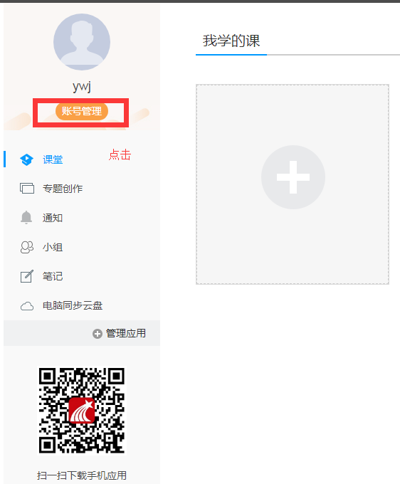
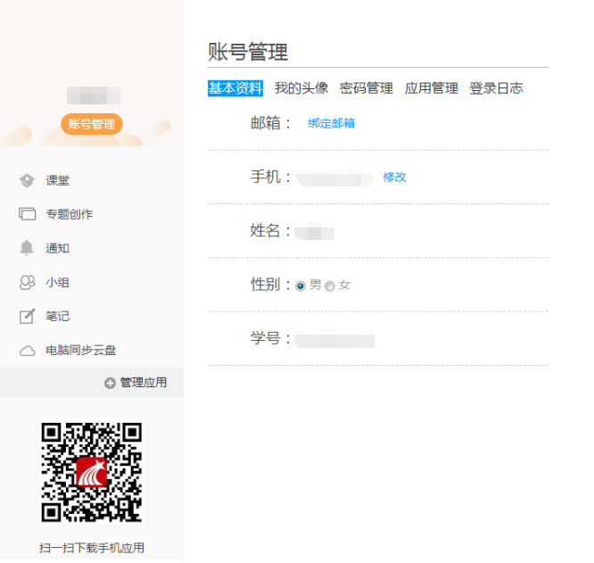
登录平台
进入个人空间，点击账号管理，在基本资料处核对个人信息。

Slide 8
02
学习课程

Slide 9
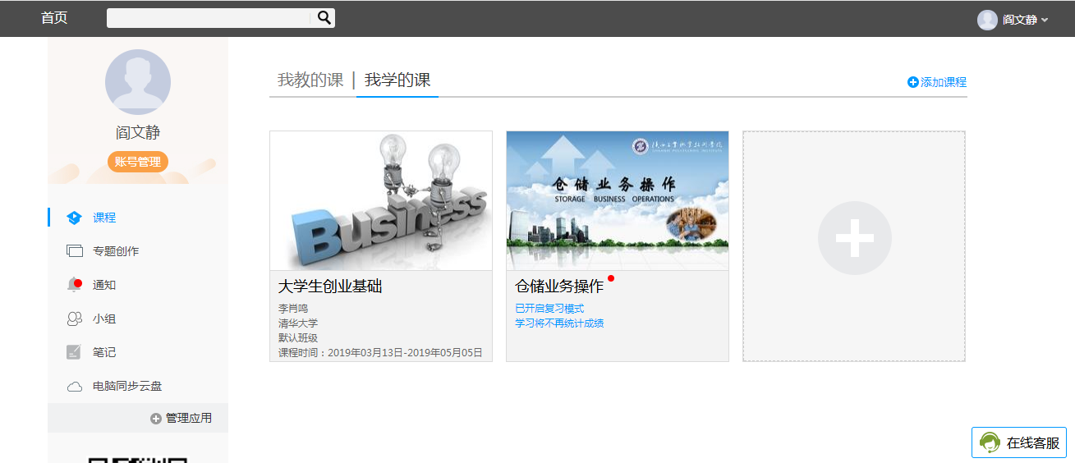
课程学习
在课程模块下，可以看到课程时间
点击“课程封面”，即可进入课程学习界面
选择自选课程
点击“课程封面”

Slide 10
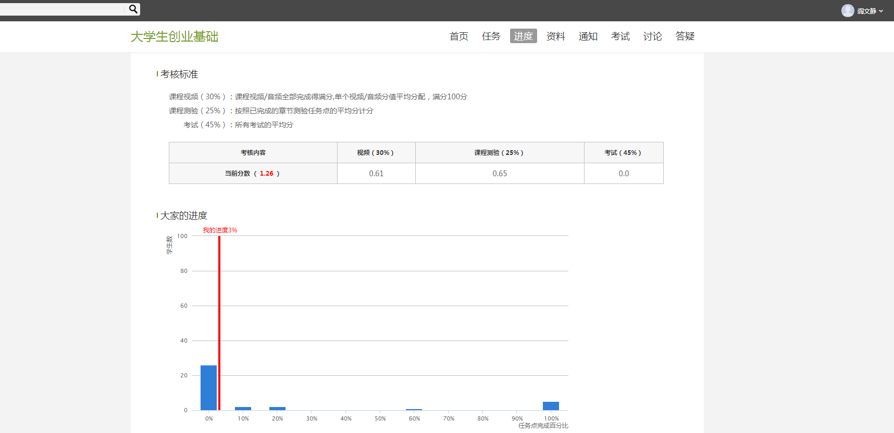
课程学习
首先需要大家点击“进度”，查看课程考核比例，了解获得成绩办法；
线上考核项目一般为观看视频、做测验、参加考试等，成绩由各部分加权得到。考核比例即加权系数。

Slide 11
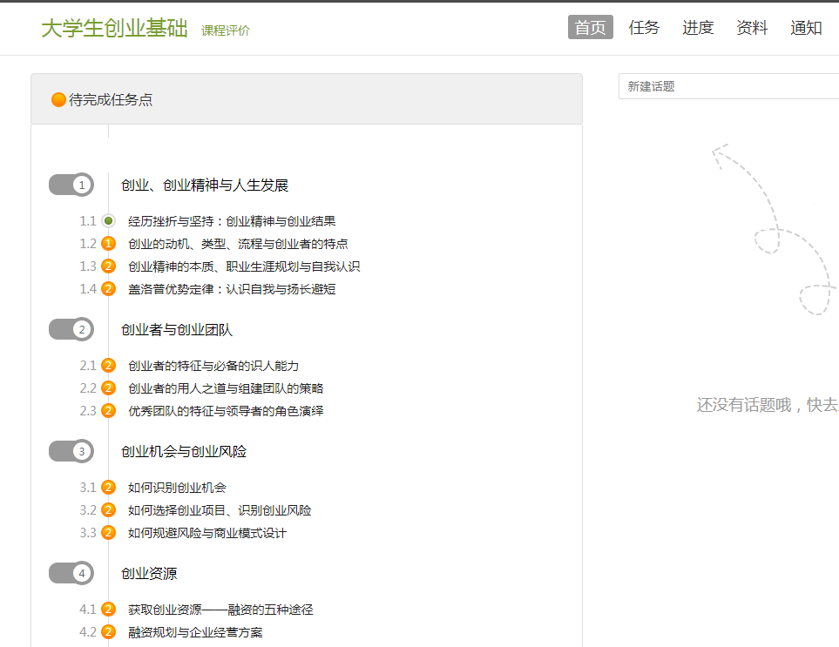
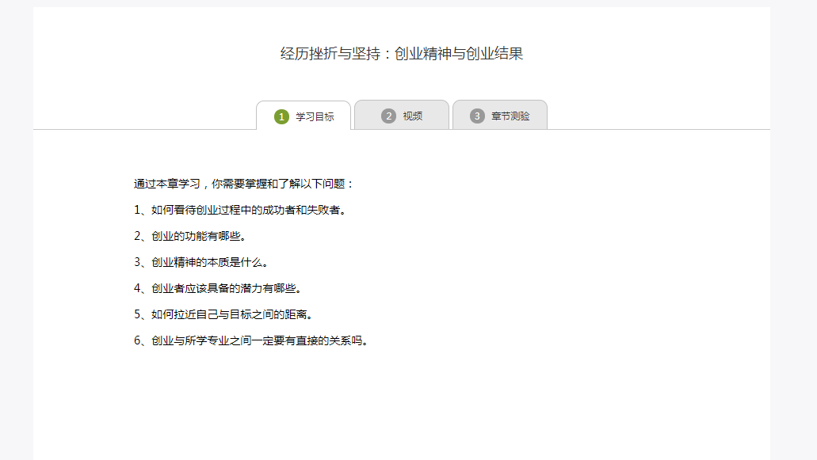
课程学习
章节
必须完成的任务点
点击确定

Slide 12
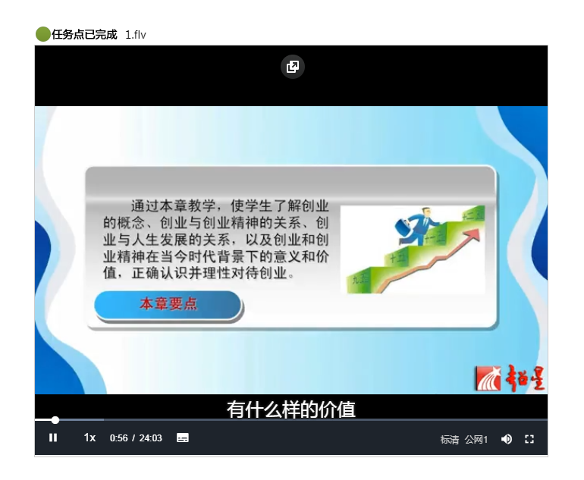
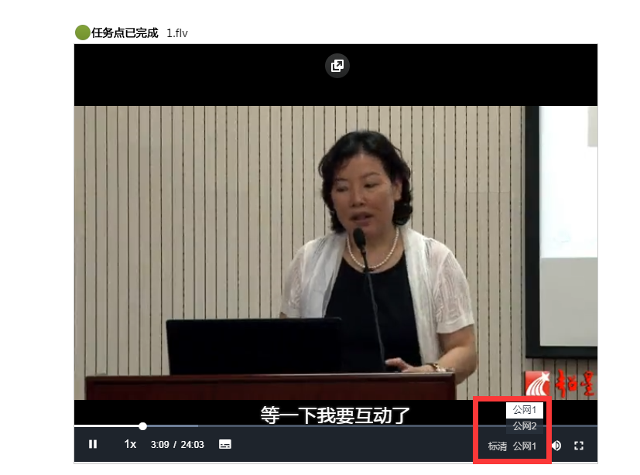
课程学习
视频观看
点击确定

Slide 13
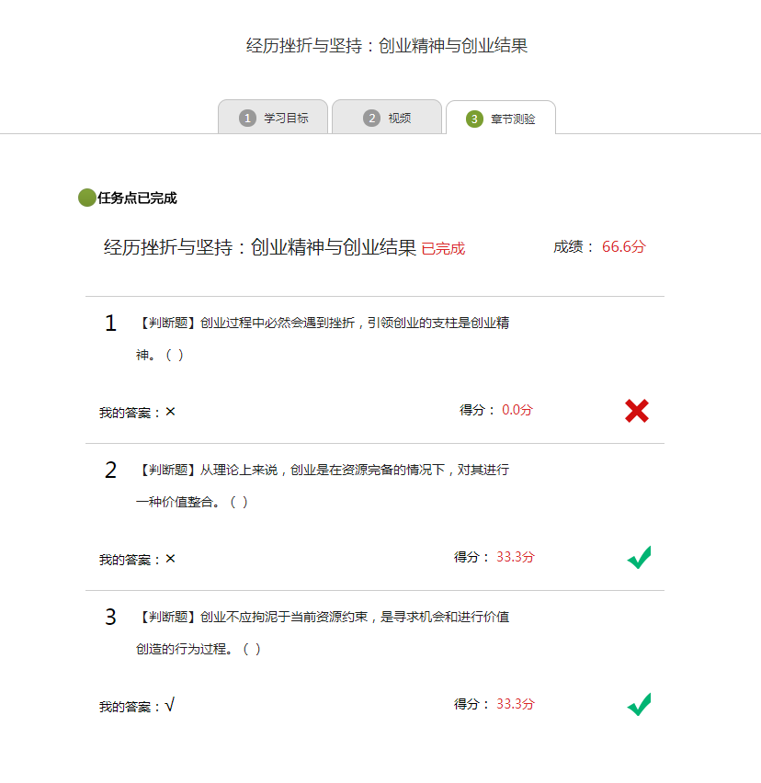
课程学习
测验
开始答题--提交作业
注意
1
章节测验一旦提交就无法更改，请提交前一定要确认试题是否是全部完成
2
保存章节测验只是保存当前完成的选项，不是提交作业，如果只保存不提交的话，是没有作业成绩的
3
作业提交不成功的话，建议先换谷歌浏览器和网络环境好的地方尝试提交

Slide 14
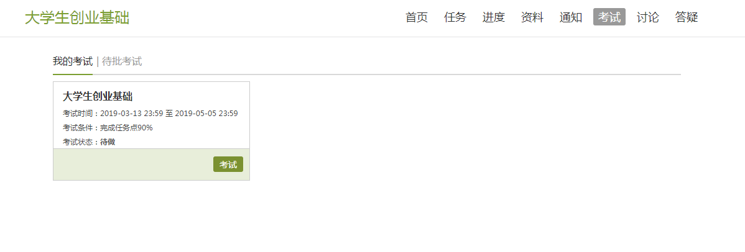
课程学习
考试
需符合考试时间及考试条件方能才加考试
点击确定

Slide 15
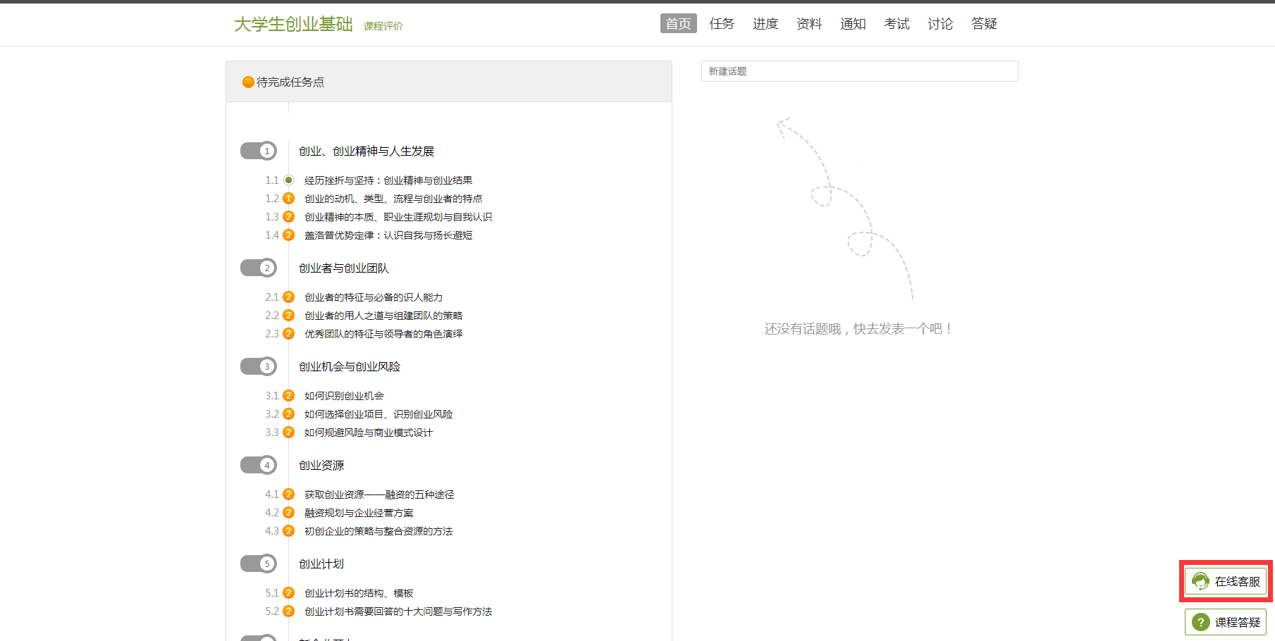
课程学习
如果同学们在学习过程中遇到视频加载失败、任务点无法解锁等问题，可以在“首页”右下角点击“在线客服”，联系在线客服进行解决

Slide 16
学习方式二：
使用手机端学习网络课程

Slide 17
01
登录学习通

Slide 18
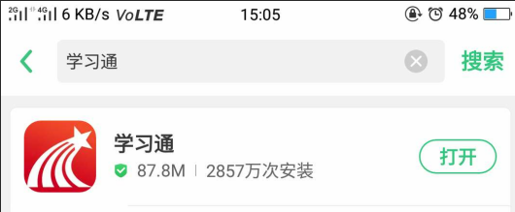
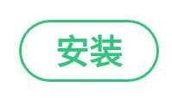
1、下载学习通
在手机应用商店搜索下载学习通。

Slide 19
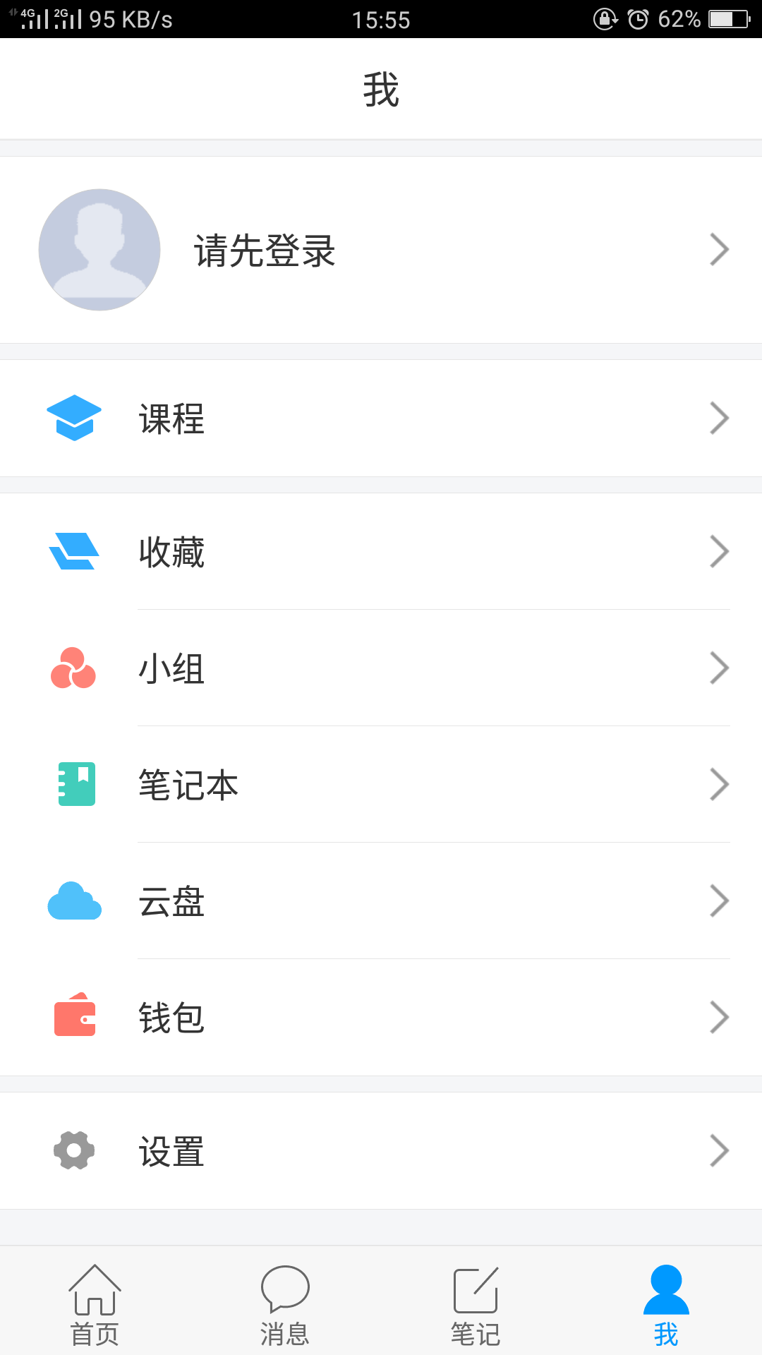
2、登录学习通
首次登录
点击“我”界面；
随后点击请先登录

Slide 20
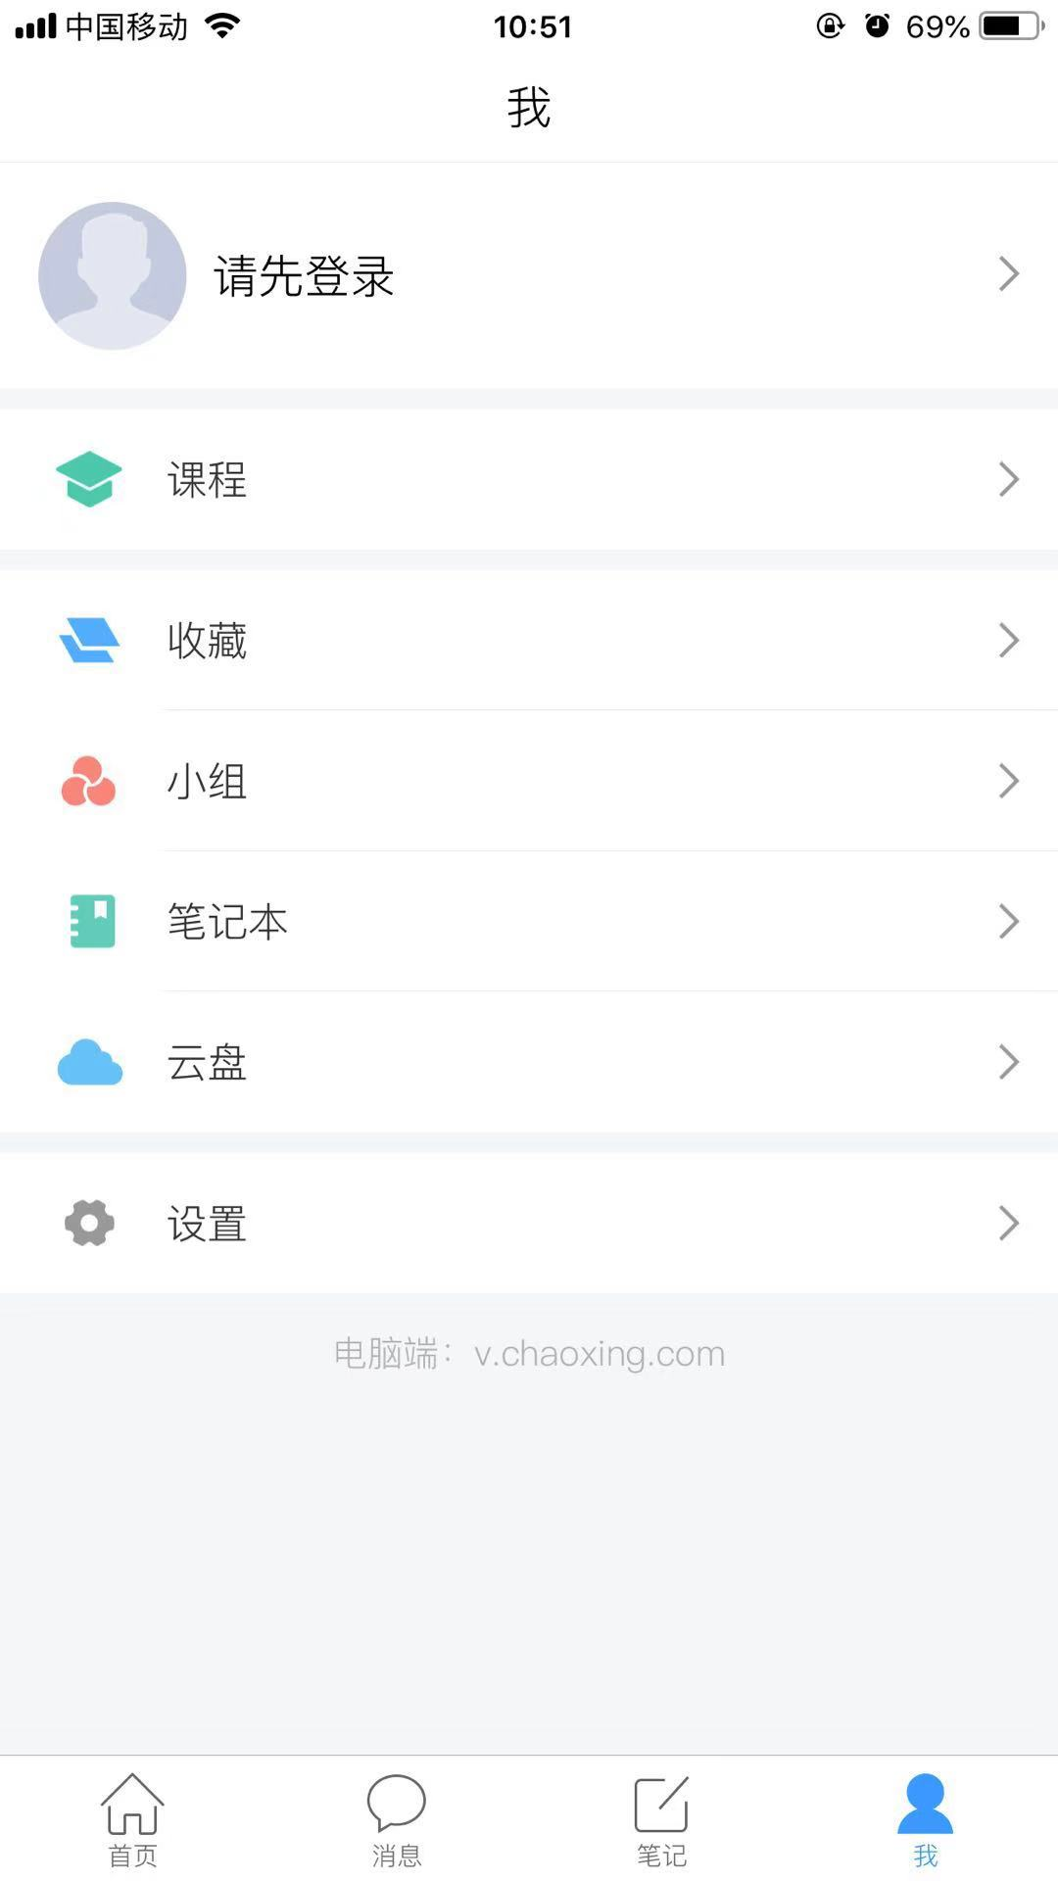
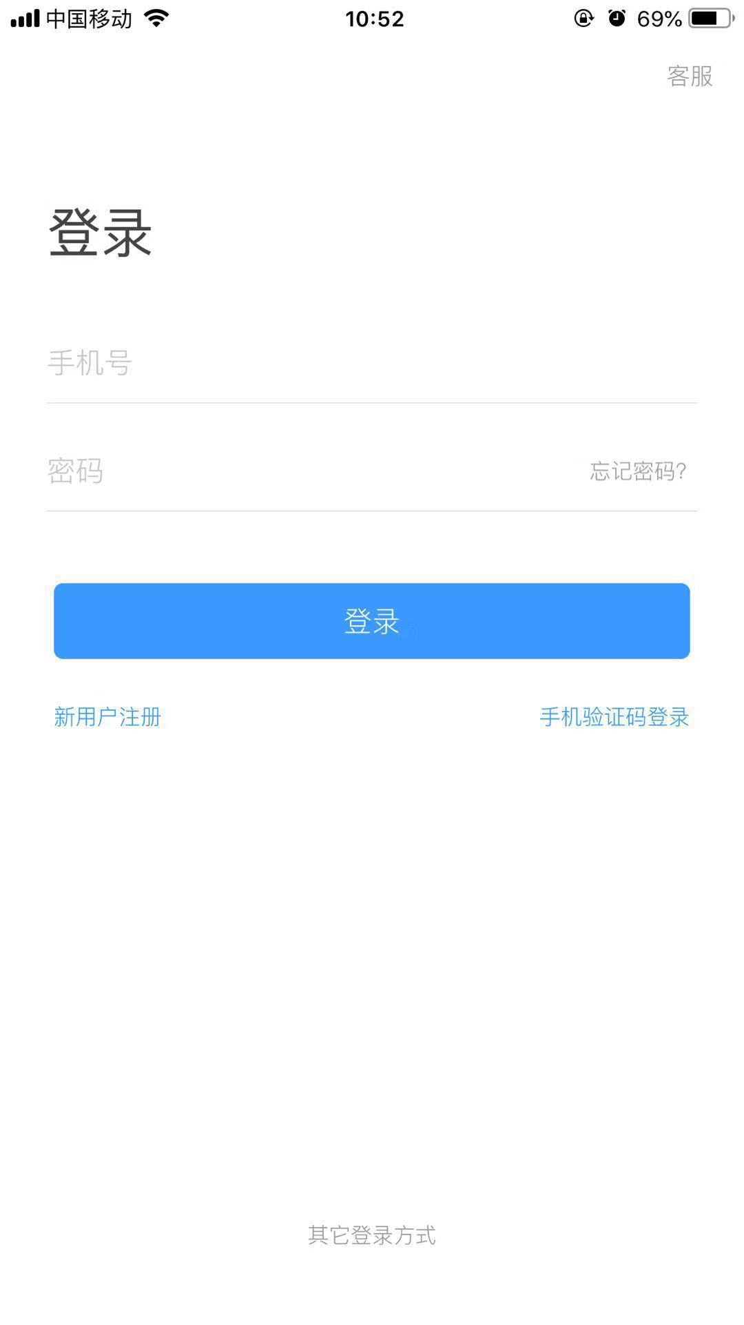
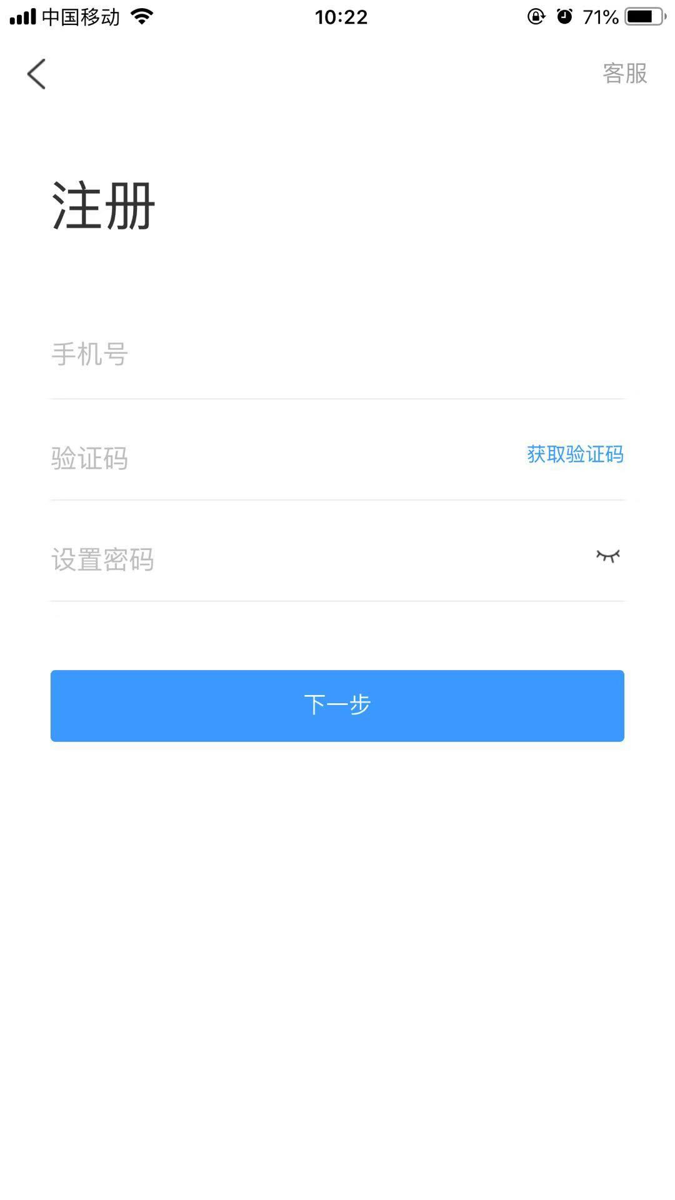
2、登录学习通
首次登录
点击我的界面
进入登录界面
新用户注册
1.输入手机号
2.获取验证码
3.设置密码

Slide 21
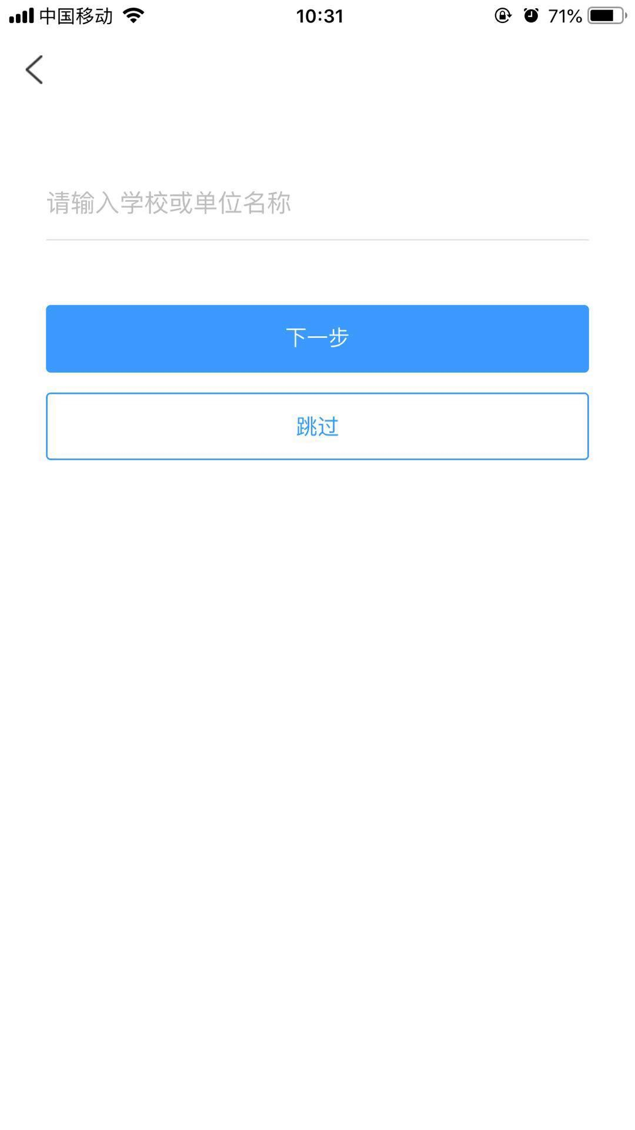
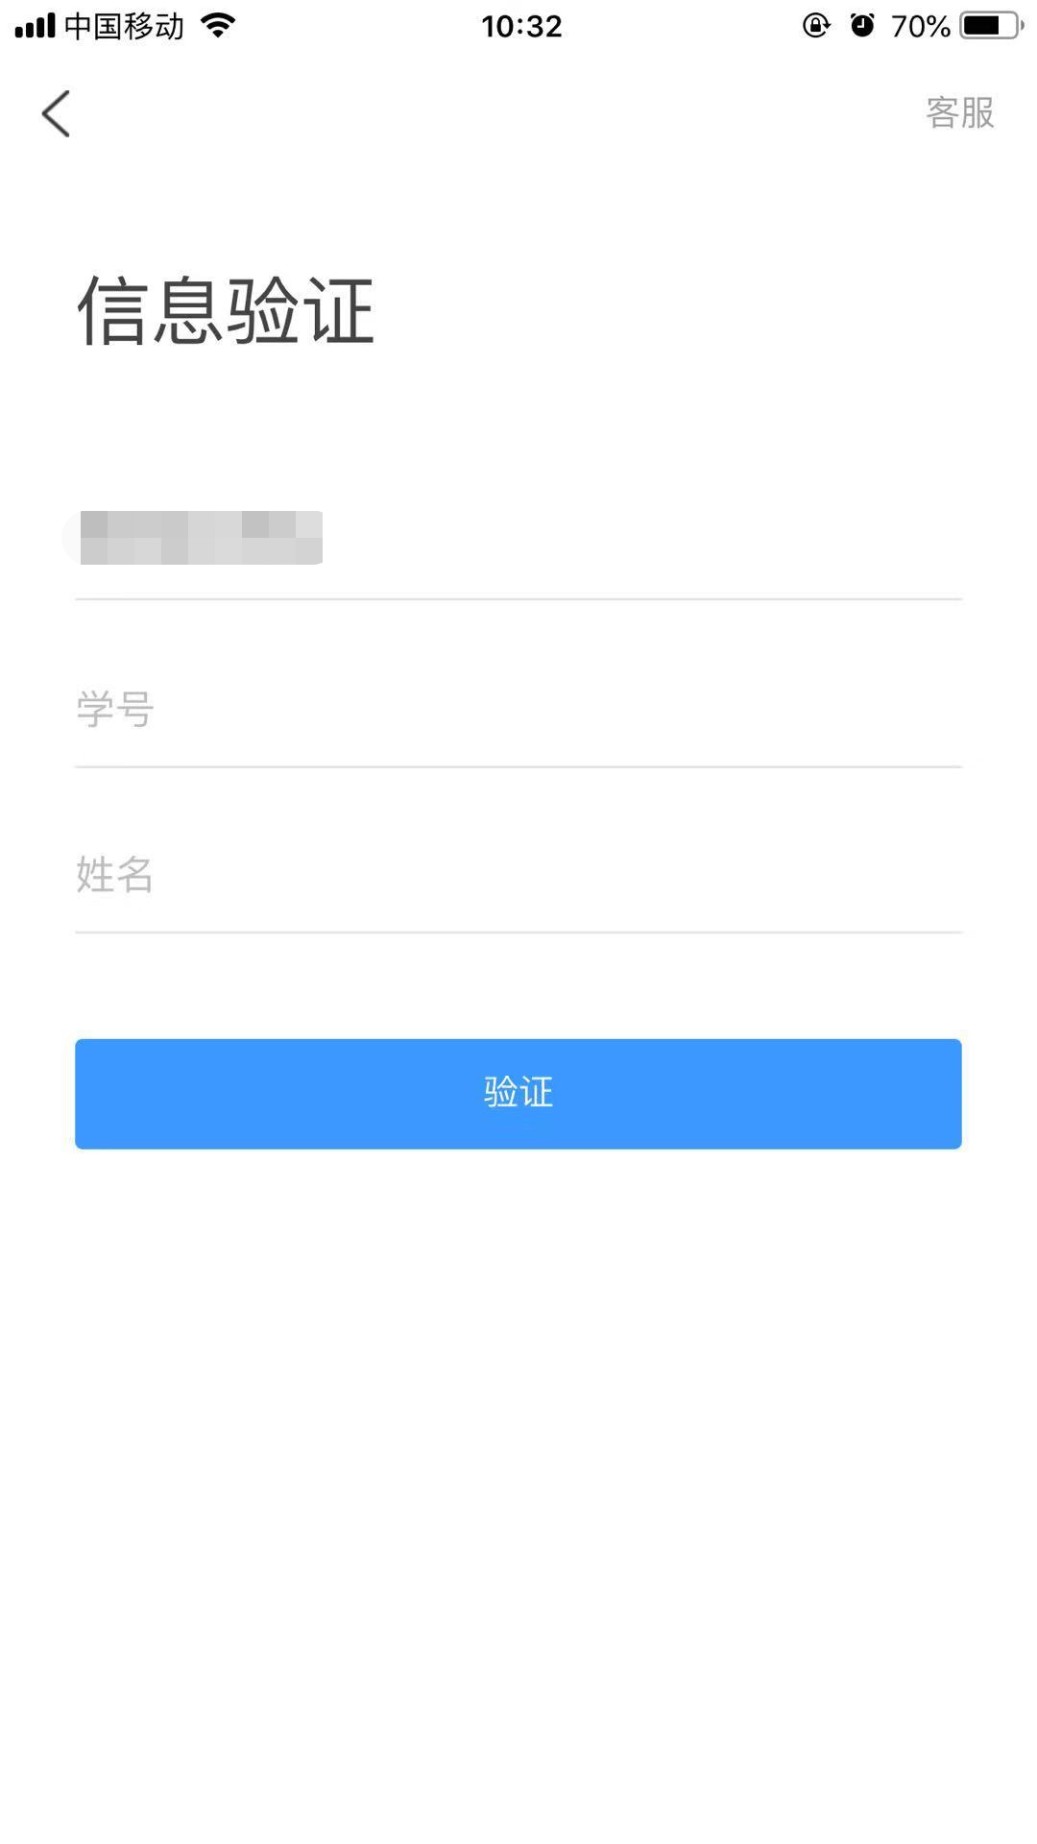
2、登录学习通
完善个人信息
输入学校全称
进行信息验证
学校全称
学号
姓名

Slide 22
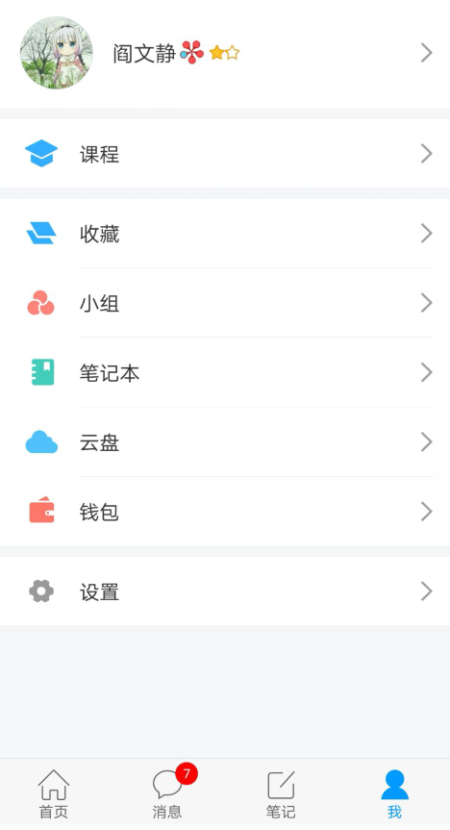
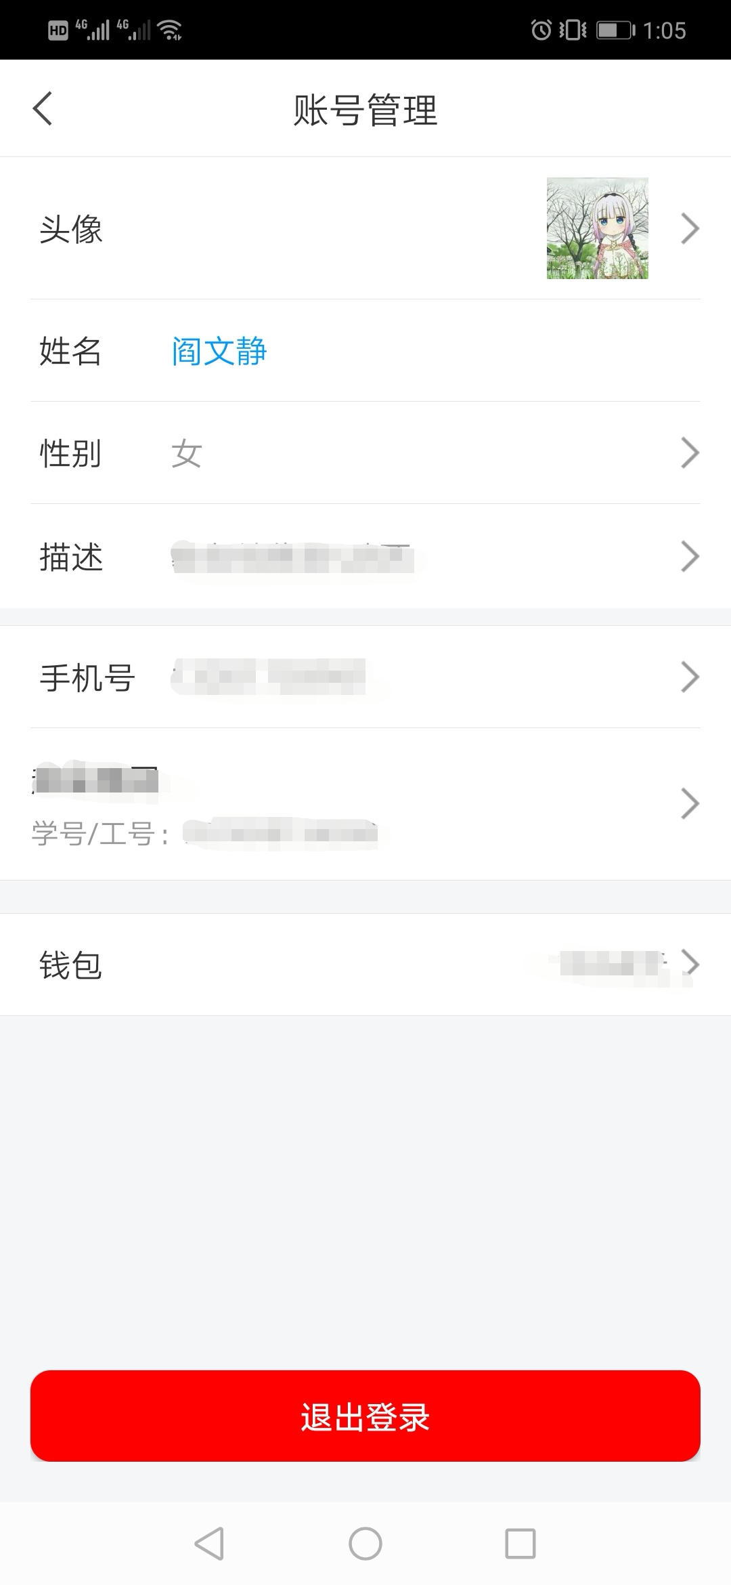
2、登录学习通
注意核对个人信息
登陆成功之后，点击最下面的“我”,再点击头像进入账号管理模块
注意核对个人信息。

Slide 23
02
学习课程

Slide 24
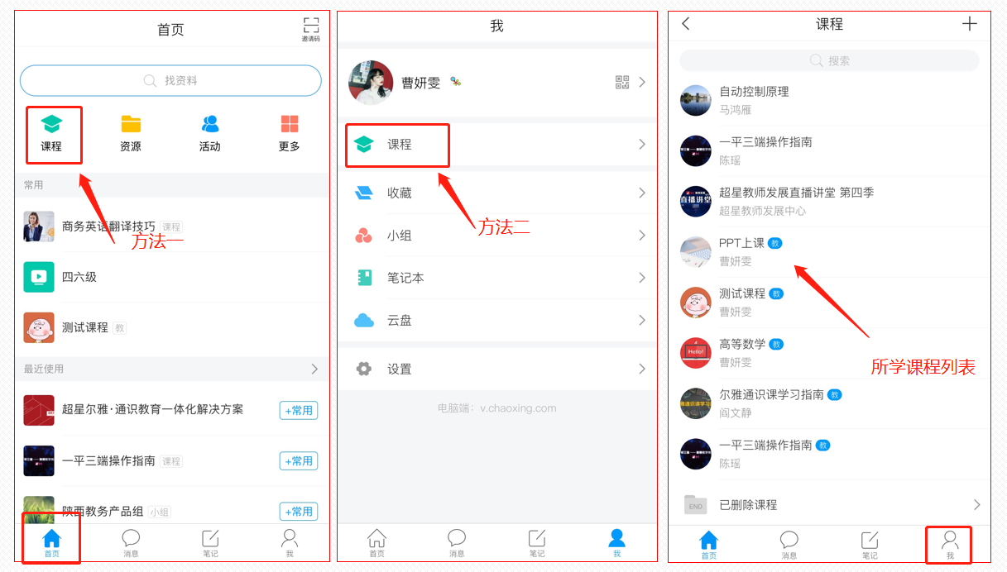
选课操作
登录后，有两种入口均可进入课程列表。
方法一：首页——课程；
方法二：我的——课程。
点击 + 号

Slide 25
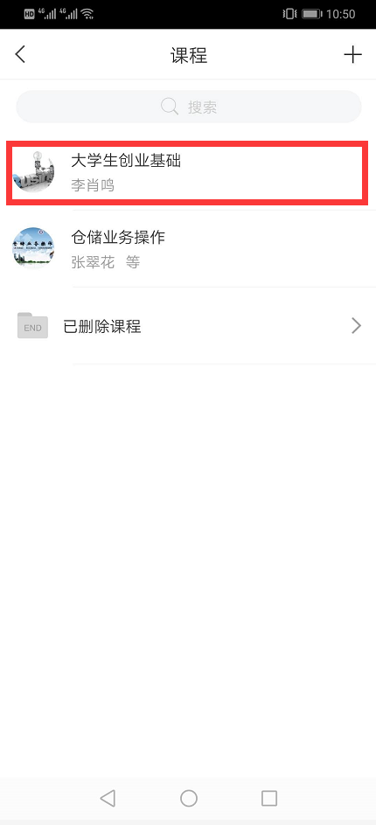
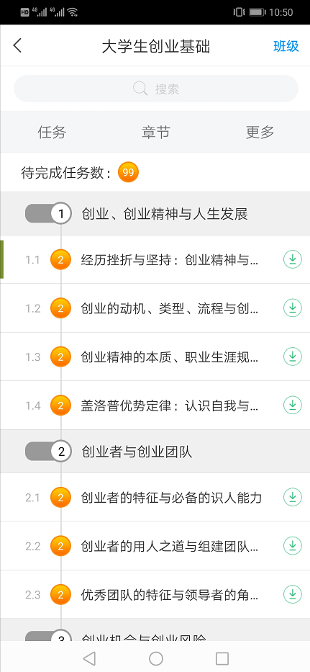
1、课程学习
课程界面
点击课程封面
即可进入课程学习界面
可以看到课程内页有三个版块
点击确定

Slide 26
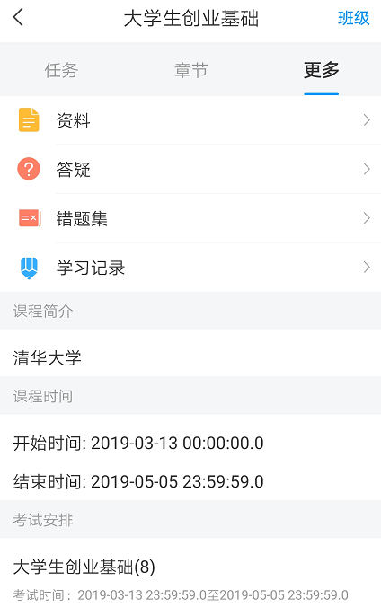
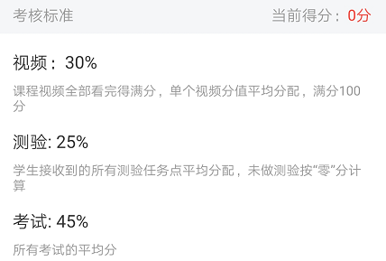
1、课程学习
更多
查看课程时间
考试安排
考核标准
当前得分
点击确定

Slide 27
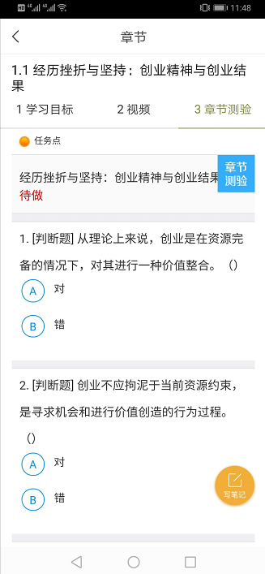
1、课程学习
章节
必须完成的任务点

Slide 28
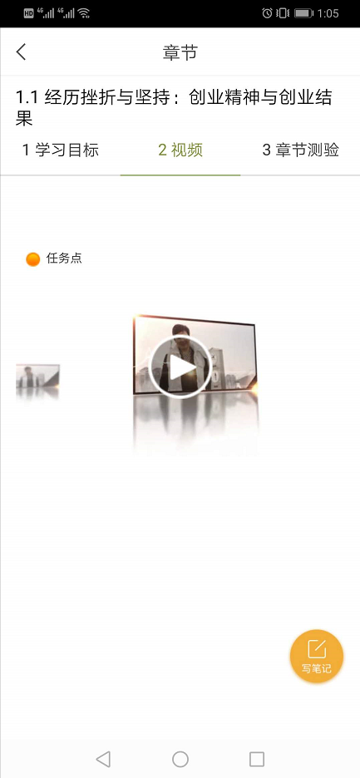
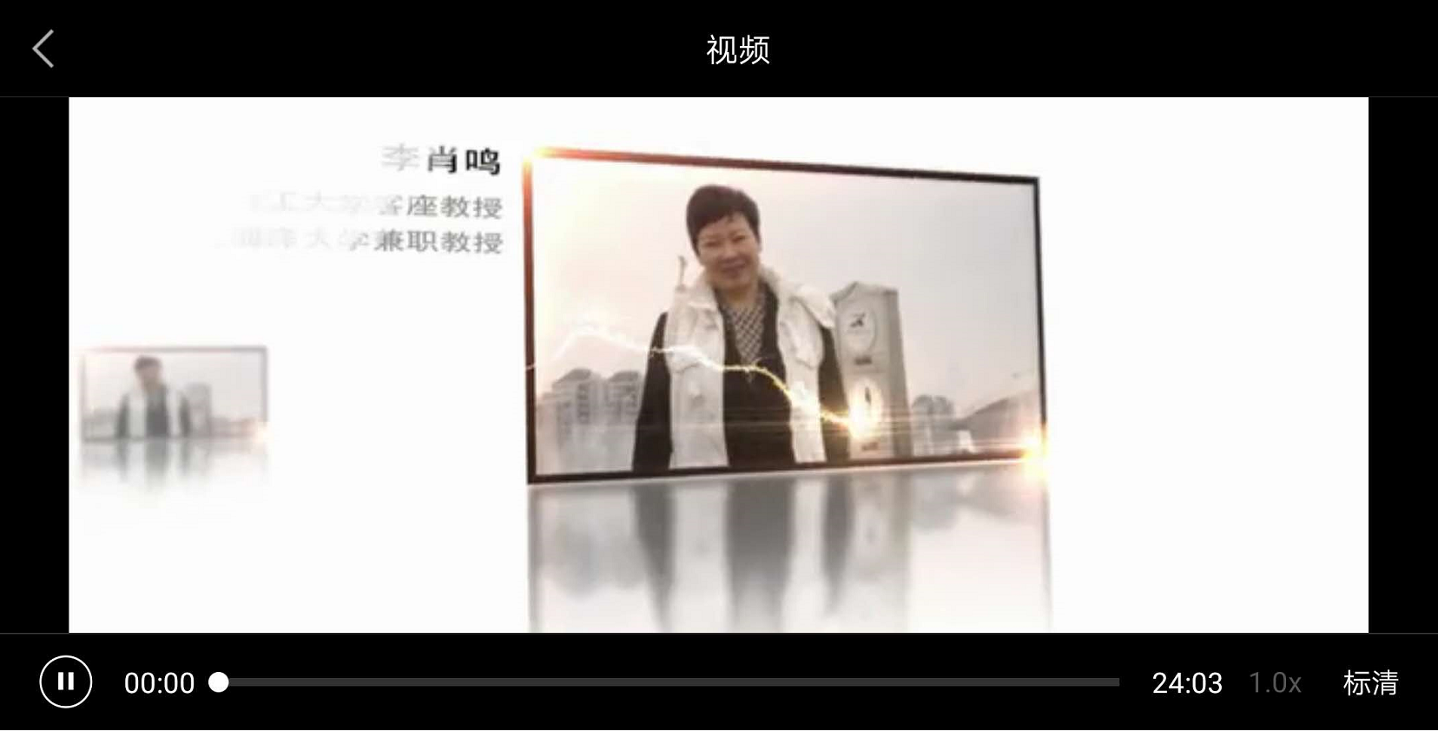
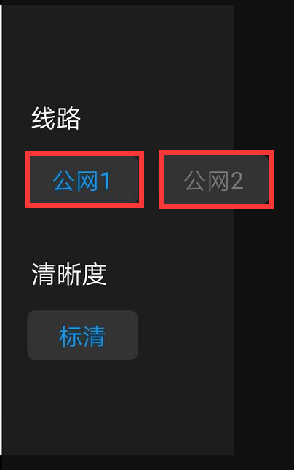
1、课程学习
视频
如果视频无法打开，可转化成公网连接
点击确定

Slide 29
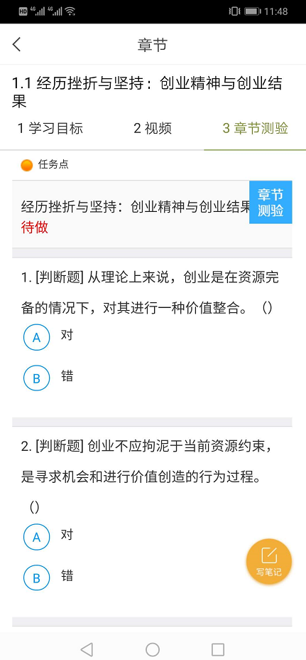
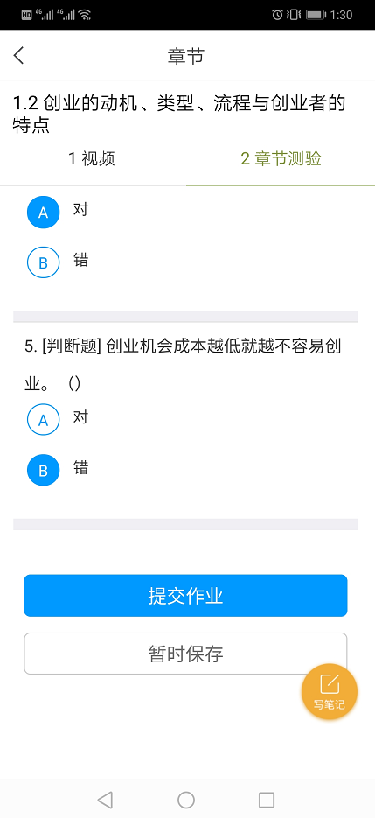
1、课程学习
测验
开始答题--提交作业

Slide 30
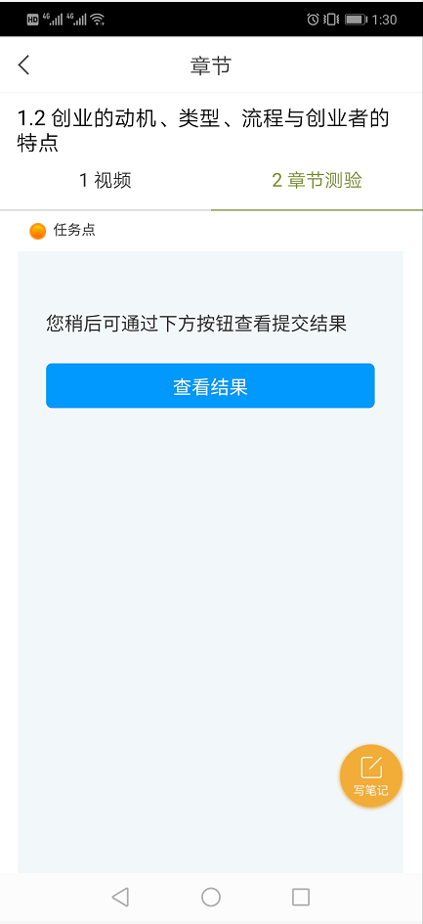
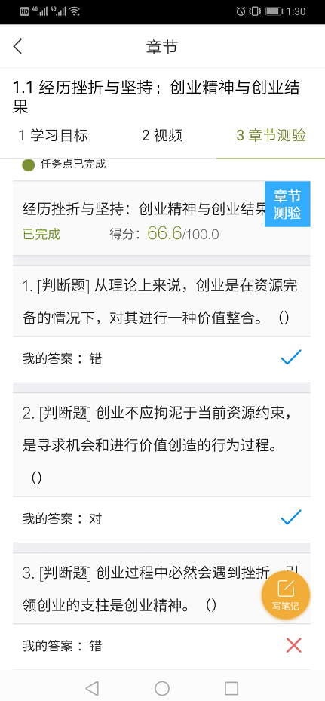
1、课程学习
测验
查看结果--具体情况

Slide 31
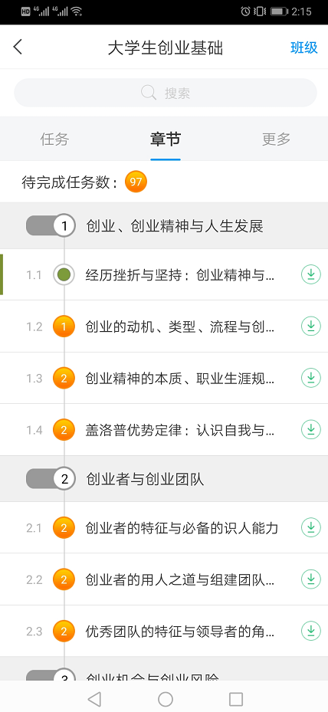
1、课程学习
章节任务点
任务点已完成

Slide 32
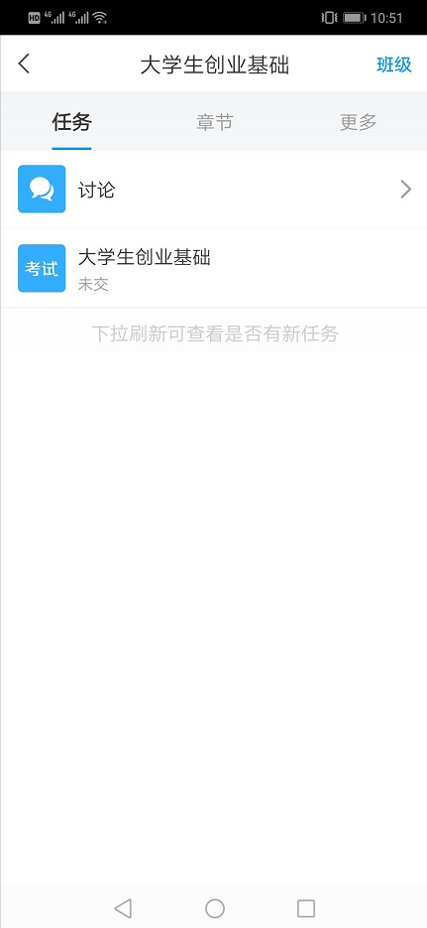
1、课程学习
任务
签到、作业、考试等内容

Slide 33
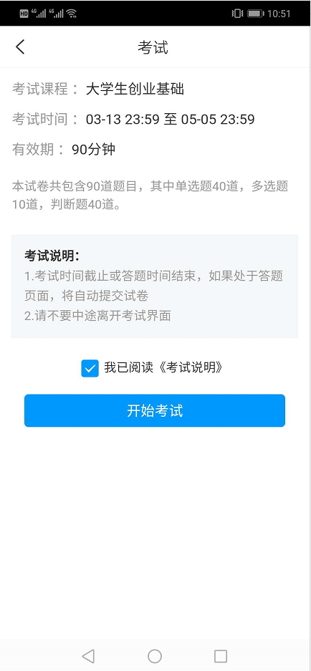
1、课程学习
考试
需符合考试时间及考试条件方能才加考试

Slide 34
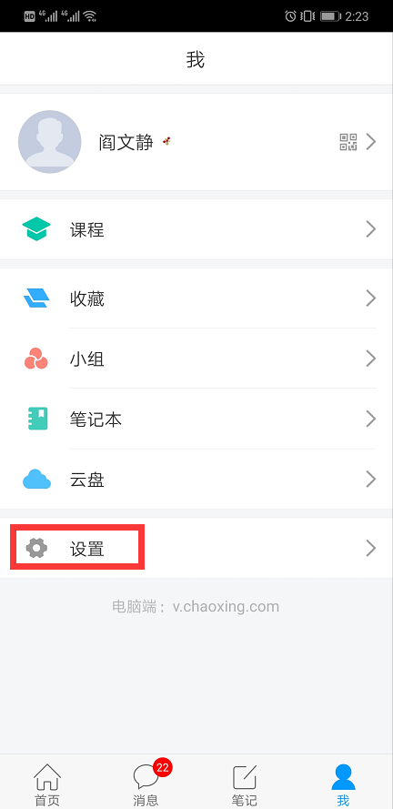
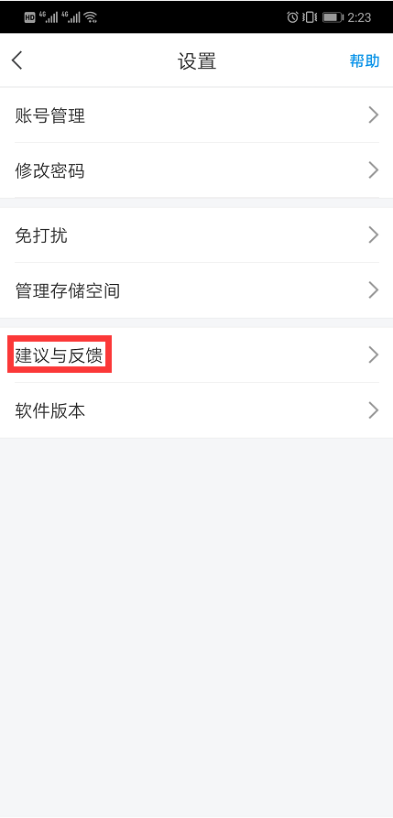
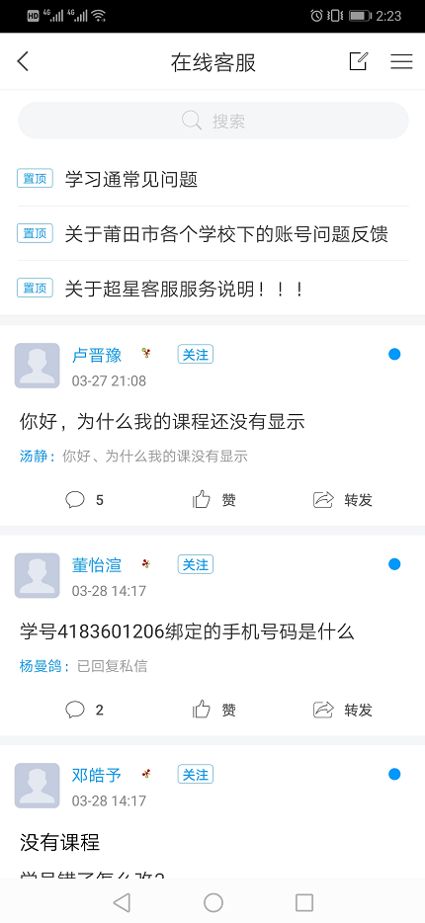
2、问题答疑
在线客服
如果同学们在学习过程中遇到视频加载失败、任务点无法解锁等问题，可以在“我的”“设置”“建议与反馈”，联系在线客服进行解决。

